Slide 1
基于机器学习的Java源代码漏洞扫描系统
徐文远
www.islide.cc
开题报告
PLAN
2019

Slide 2
系统意义
01
Motivation

Slide 3
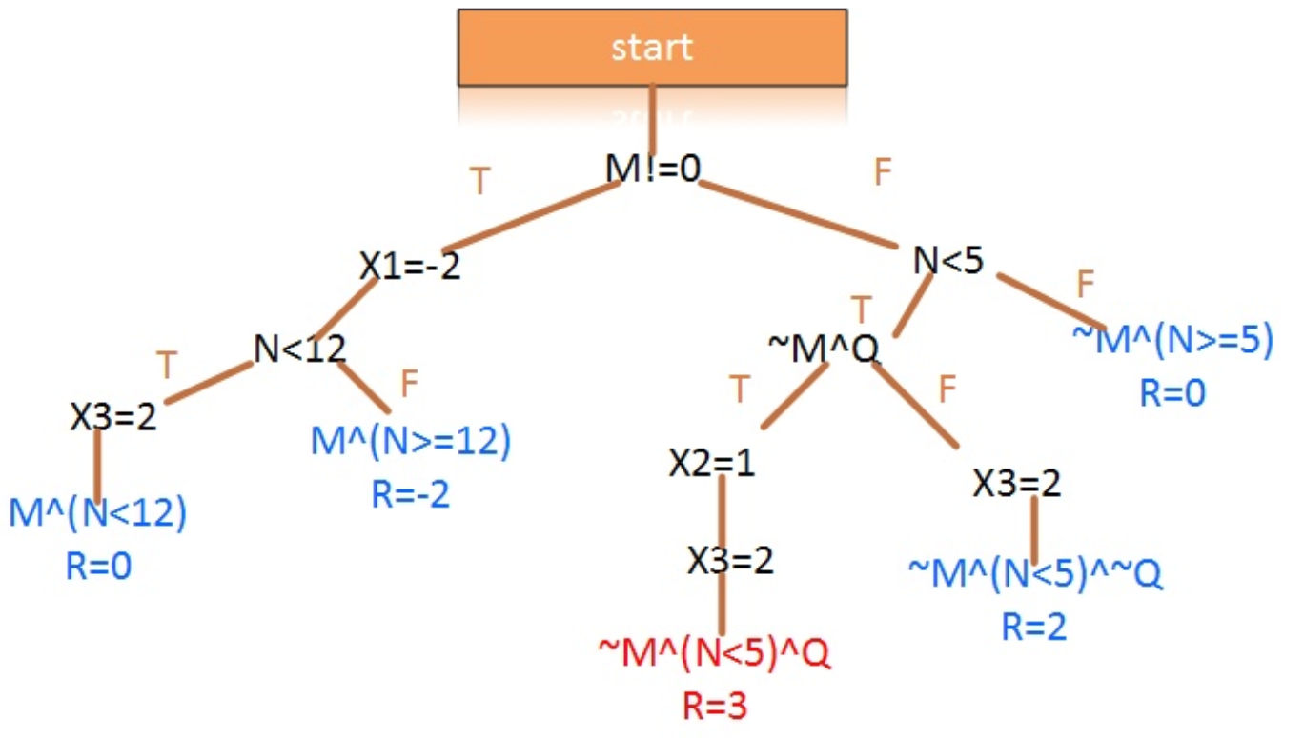
研究意义
现有工具需要大量人工写规则，该工作是枯燥且困难的[1]
现有工具存在漏报（少量）和误报（大量）[2]
基于模式匹配的检测工具(词法分析技术)：
忽视上下文
基于数据流/控制流的检测工具[3](程序模拟技术)：
工具发现不可能实现的流 （benchmark）
无法考虑ArrayList、HashMap等集合类型
工具不能发现污染源实际上被消除
用户自己写的清除污点函数影响了污点传播
污染源实际上没有被污染
[1] Li Z, Zou D, Xu S, et al. VulDeePecker: A deep learning-based system for vulnerability detection[J]. NDSS 2018
[2] Du X, Chen B, Li Y, et al. LEOPARD: Identifying Vulnerable Code for Vulnerability Assessment through Program Metrics[J]. arXiv preprint arXiv:1901.11479, 2019.
[3] Koc, Ugur, et al. "An Empirical Assessment of Machine Learning Approaches for Triaging Reports of a Java Static Analysis Tool." 2019 12th IEEE Conference on Software Testing, Validation and Verification (ICST). IEEE, 2019.

Slide 4




工程意义
市场上没有基于深度学习的漏洞扫描系统
没有大量数据集，无法训练出稳定的模型
检测效果不稳定

Slide 5
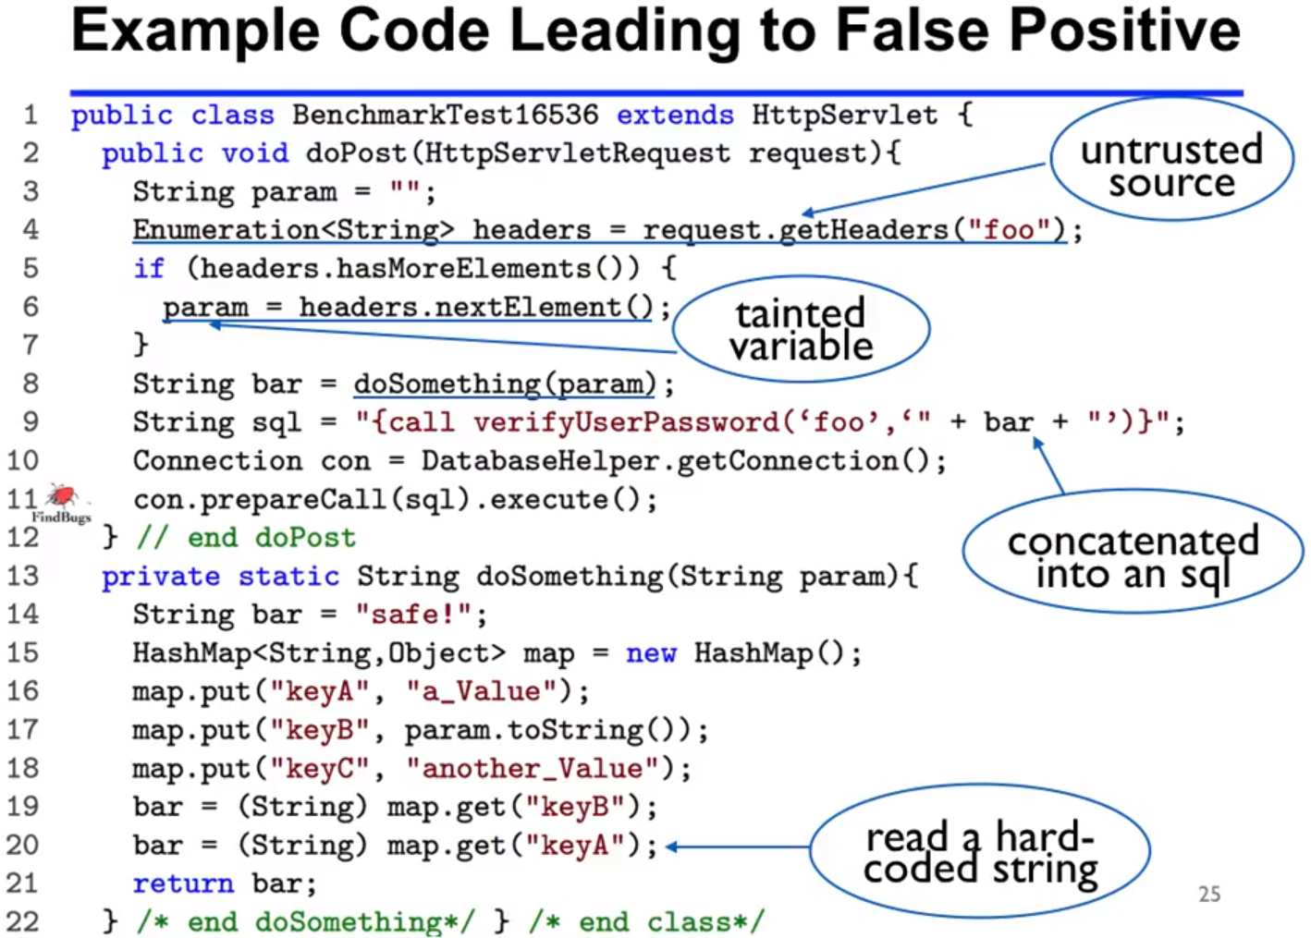
举个例子
doSomething返回值永远为“a_Value”（不存在污点）
但由于使用了HashMap，“欺骗”了程序切片以及之后的数据流分析，造成误报

Slide 6
举个例子2
function escapeHTML(t) {
return t.replace(/&/g, "&amp;")
.replace(/</g, "&lt;")
.replace(/>/g, "&gt;")
.replace(/ /g, "&nbsp;")
.replace(/"/g, "&#34;")
.replace(/'/g, "&#39;")
}
escapeHTML函数为用户自己写的编码函数，以此解决XSS问题，但是现有工具无法识别导致误报
类似的情况还有：
Java反射机制
不安全的配置

Slide 7
研究目的
02
Goal

Slide 8
研究目的
运用机器学习，代码相似度等技术实现基于机器学习的源代码漏洞检测工具
针对于Web系统的Java源代码
提高现有技术的检测准确率
在保持可接受漏报率的情况下降低误报率
检测精度：最好情况可至代码行，最差情况可至函数级别
输入：Java源代码/字节码、标记数据
输出：检测报告、模型
检测项：注入、XSS、RCE、SPEL…

Slide 9
国内外研究现状
03
Related Work

Slide 10
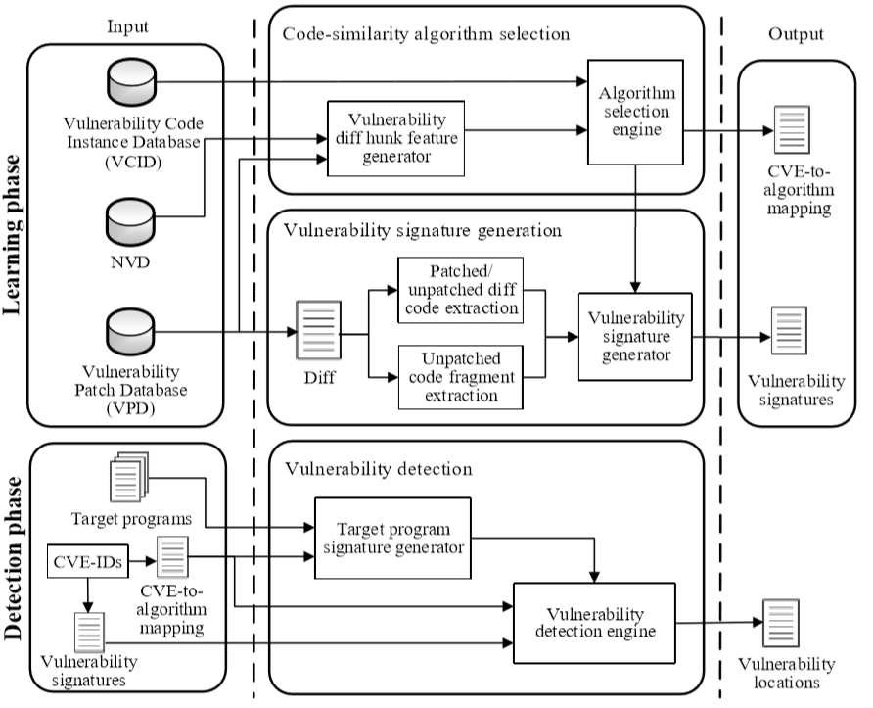
国内外研究现状——相似度比较
Z, Zou D, Xu S, et al. VulPecker: an automated vulnerability detection system based on code similarity analysis[C]
文中为函数定义了六组特征和多组相似度比较方法，通过投票机制提高了漏洞检测效率

Slide 11
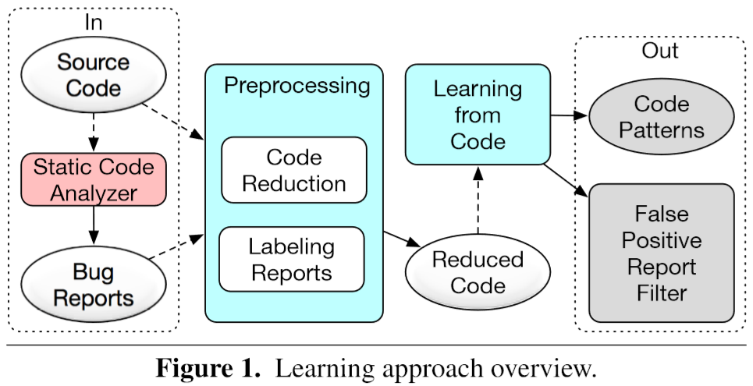
国内外研究现状——基于程序切片和机器学习
Li Z, Zou D, Xu S, et al. VulDeePecker: A deep learning-based system for vulnerability detection[J]
文中使用了程序切片和深度神经网络（BLSTM）构建了一套检测缓冲区溢出和资源管理漏洞的工具，作者认为使用该工具检测0day漏洞是可行的，并且未来可以将该方法推广到其他语言。
Koc U, Saadatpanah P, Foster J S, et al. Learning a classifier for false positive error reports emitted by static code analysis tools[C]
文中总结了Java中误报产生的模式，并且考虑用方法体/程序切片技术和机器学习降低误报率

Slide 12
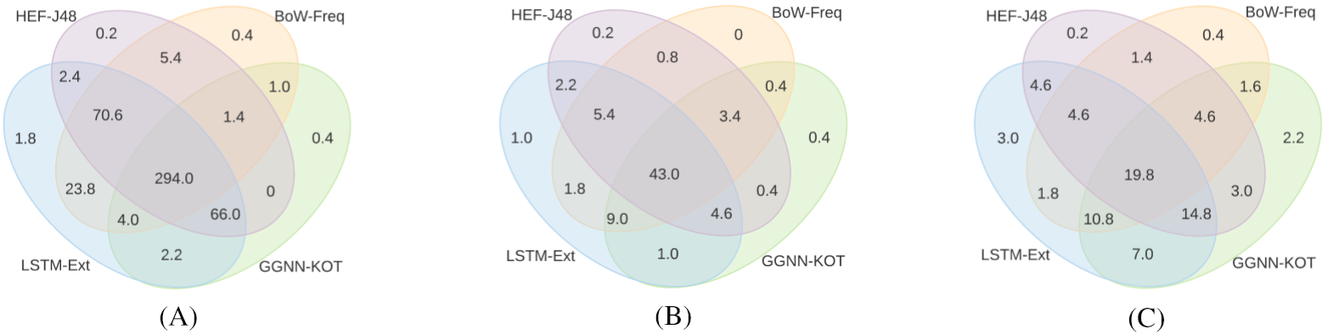
国内外研究现状——实证研究
Koc U, Wei S, Foster J S, et al. An Empirical Assessment of Machine Learning Approaches for Triaging Reports of a Java Static Analysis Tool[C]
上文的后续工作，展开实证研究，比较手工设计特征，词袋，RNN和GNN，使用真实程序集来测试他们的效果，其中发现LSTM效果最好，并且不同的算法的检测能力不重叠，因此提出未来工作可以融合不同的检测手段达到更好效果

Slide 13
系统设计
04
Design

Slide 14
系统设计——与企业版结合

Slide 15
系统设计——扫描器
输入：
目标程序、已训练的模型
输出：
程序切片/函数是否存在漏洞

Slide 16
系统设计——学习模块
输入：
已标记的数据
<Type, Vector, IfVuln>
输出：
已训练的模型

Slide 17
实验
05
Experiment

Slide 18
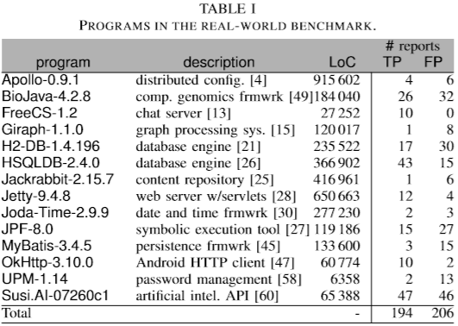
实验
RQ：基于深度学习的漏洞扫描系统是否可以降低误报率
数据集
OWASP Benchmark
Real-World Benchmark
Mooctest crowdsourcing Data
度量
FP（↓）、Precision（↑）、Recall （↓） 、F1 （？）
实验设计
Dataset | Approach | FP | Precision | Recall | F1
OWASP | Our Approach | - | - | - | -
 | Spotbugs | - | - | - | -
… | … | … | … | … | …
Notes:
即使F1没有提升我们也可以说我们可以优先筛选出最有可能是漏洞的代码供安全人员审计

Slide 19
项目初步计划 & 当前进展
06
Plan

Slide 20
项目初步计划
阶段 | 进度 | 耗时
细化技术方案(确定可行性) | Doing | 6-9月
源代码特征表示实现 | Todo | 10月
学习模型实现 | Todo | 11月
数据集扩充 | Todo | 12月
实验 | Todo | 1月
慕测对接 | Todo | 2月~

Slide 21
优势&潜在技术风险
07
Advantage & Problems

Slide 22
优势&潜在技术风险
优势
通过机器学习的泛化能力解决目前技术存在的误报
与众测结合形成闭环，为版本迭代提供持续有针对性的安全扫描
潜在技术风险
学术研究不一定适用于实际生产，e.g.,
当前算法只针对简单Web漏洞，而当前软件开发者不再会犯简单的错误
优化程序切片使之适应有一定规模的程序
数据集太少
正反例不均衡导致学习效果变差
学习模块和检测模块分离带来的数据交换问题
Notes:
需要解决的问题可以转化为研究的Limitations，但是有的问题亟待解决

Slide 23
Thanks. 我不会延毕！
徐文远

